Slide 1
Pronósticos del Clima y su Impacto en la Agricultura por : Abraham Levy
Diciembre, 2014

Slide 2
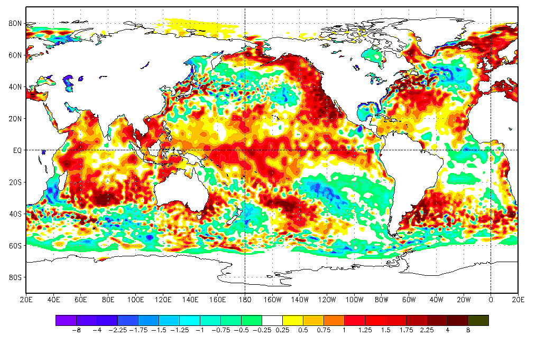
El Oceáno Pacífico Ayer
Anomalías de la Temperatura del Mar en ºC y Regiónes Niño 3.4 y Niño 4

Slide 3
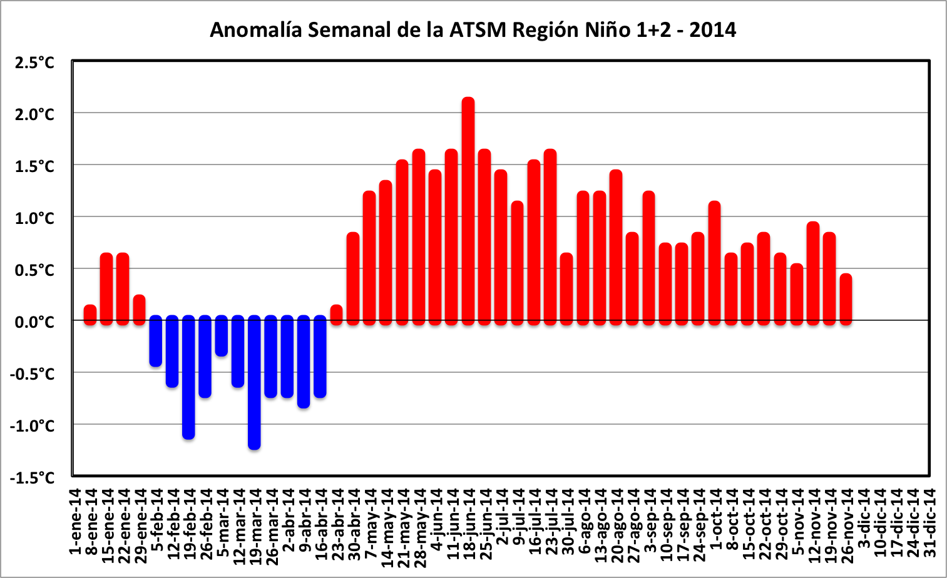
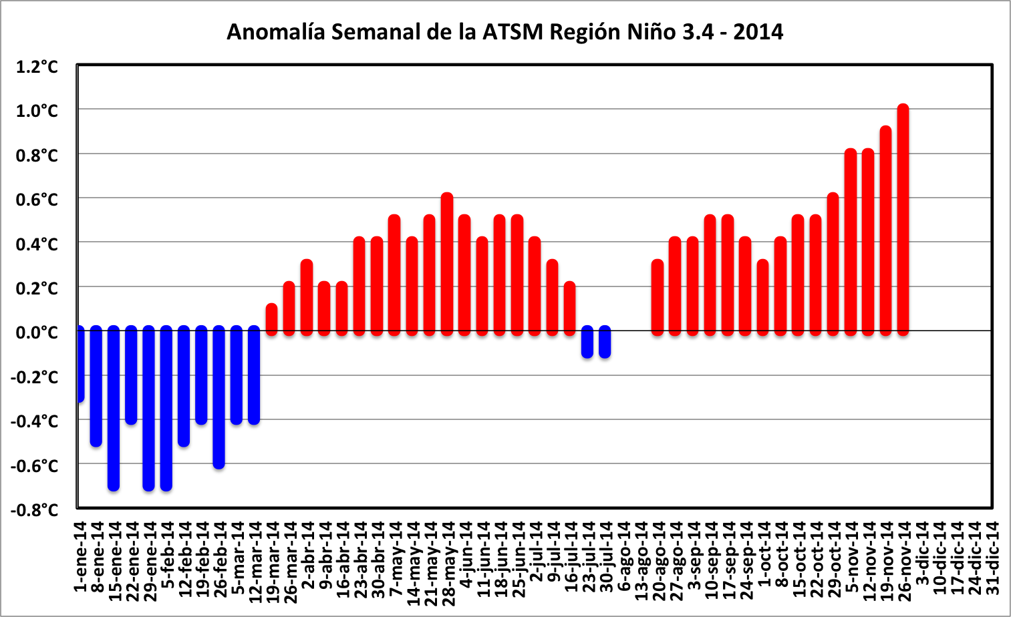
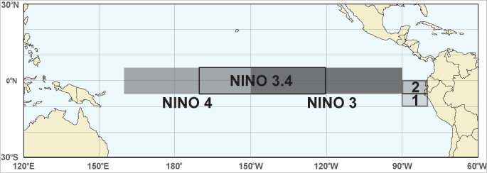
Niño Costero débil en curso. ¿Oceánico?
Región Niño 1+2
Niño Débil: Entre +0.4°y +1.0°
Niño Moderado: Entre +1.0°y +1.7°
Niño Fuerte: Entre +1.7°y +3.0°
Niño Muy Fuerte: >+3.0°
Región Niño 3.4
Niño Débil: Entre +0.5°y +1.0°
Niño Moderado: Entre +1.0°y +1.5°
Niño Fuerte: Entre +1.5°y +2.0°
Niño Muy Fuerte: >+2.0°
Data: ENFEN/NOAA

Slide 4
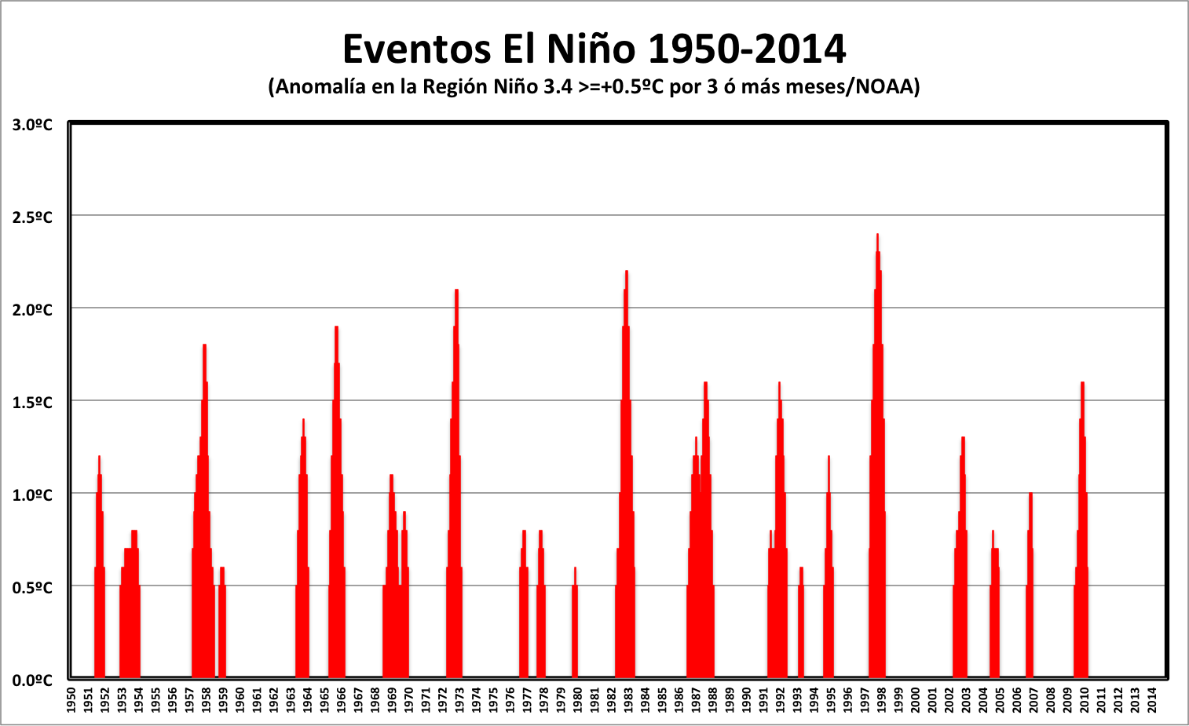
Estamos en el mayor lapso sin El Niño Oceánico desde 1950 (casi 5 años) y en el mayor sin afectar el verano la costa además (casi 17 años)

Slide 5
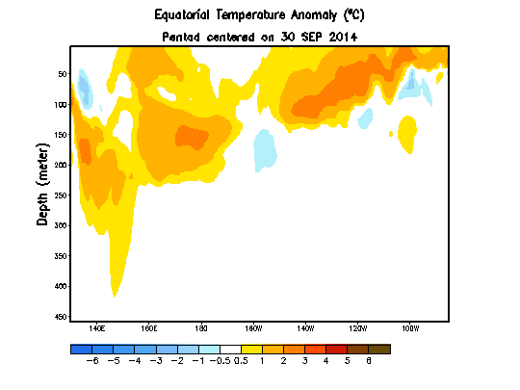
Una Onda Kelvin llegará a fin de año (otra se formará atrás)
14,000 Kms
N Guinea
Perú
500 Mts

Slide 6
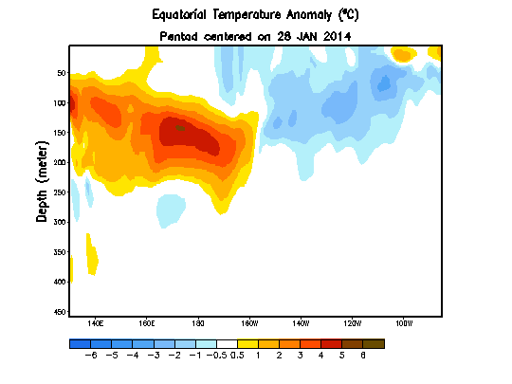
Pero no se compara a la Onda Kelvin Record formada el verano pasado
14,000 Kms
N Guinea
Perú
500 Mts

Slide 7
Que nos trajo el peor año de Pesca desde El Niño 1998 y algunas pérdidas en el Agro

Slide 8
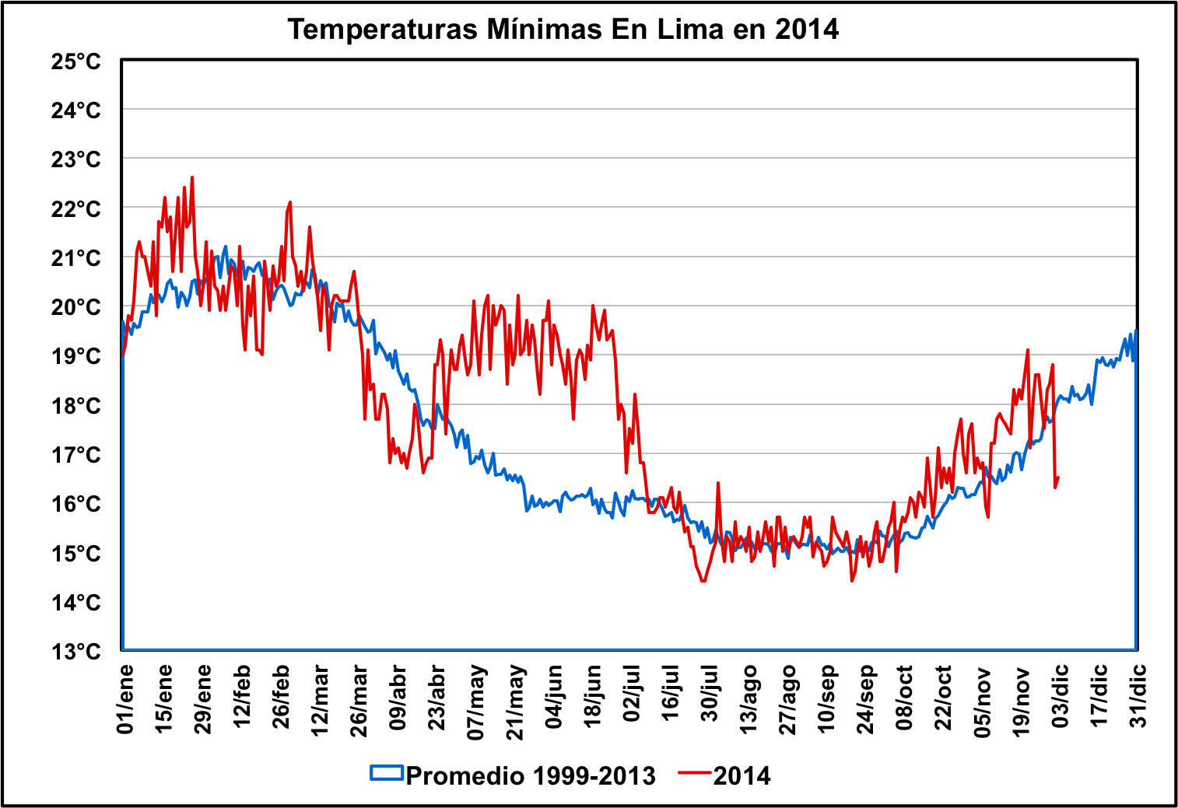
Y un otoño veraniego

Slide 9
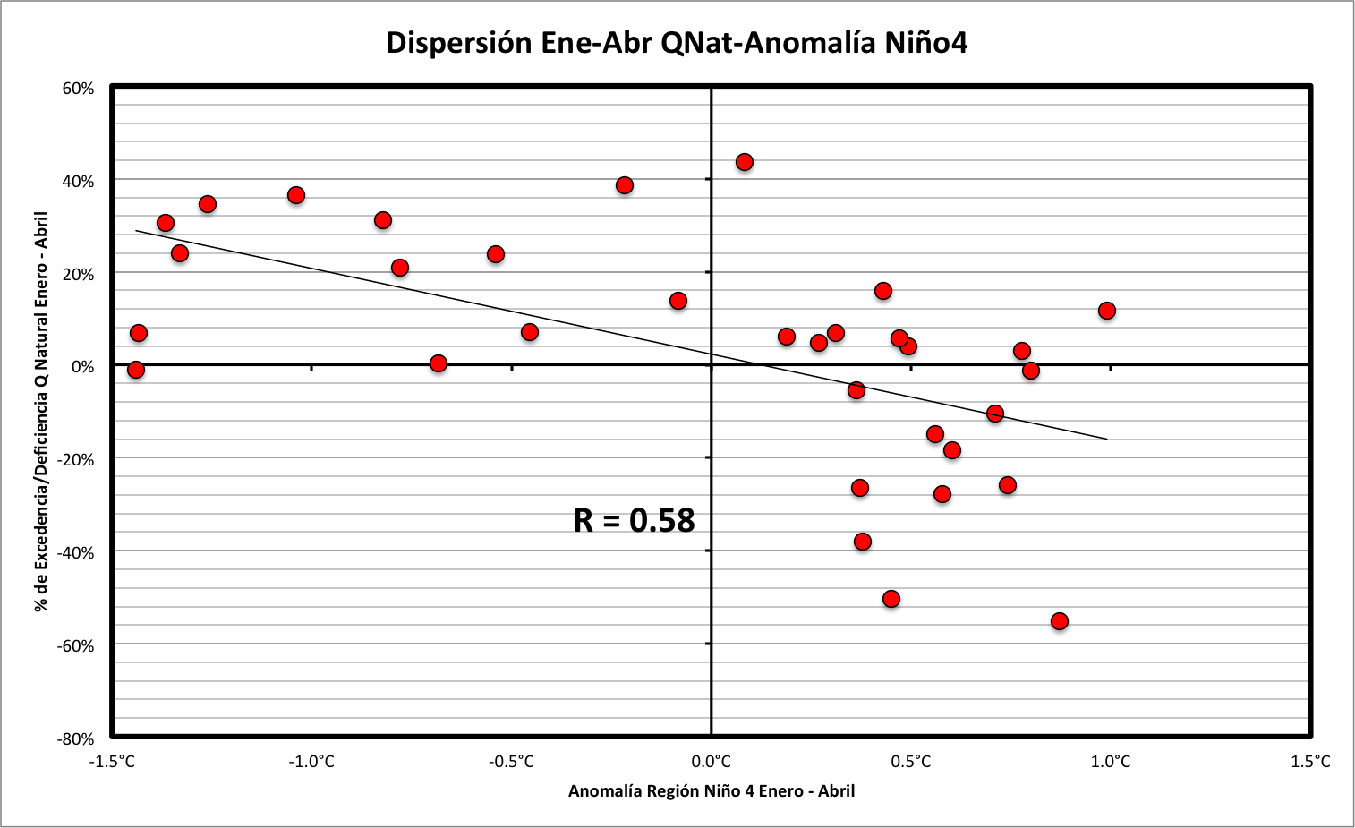
¿Cómo afecta El Niño 4 las lluvias en la sierra? Modelo EOF3-AMBIAND- Regresión Rímac
Ahora

Slide 10
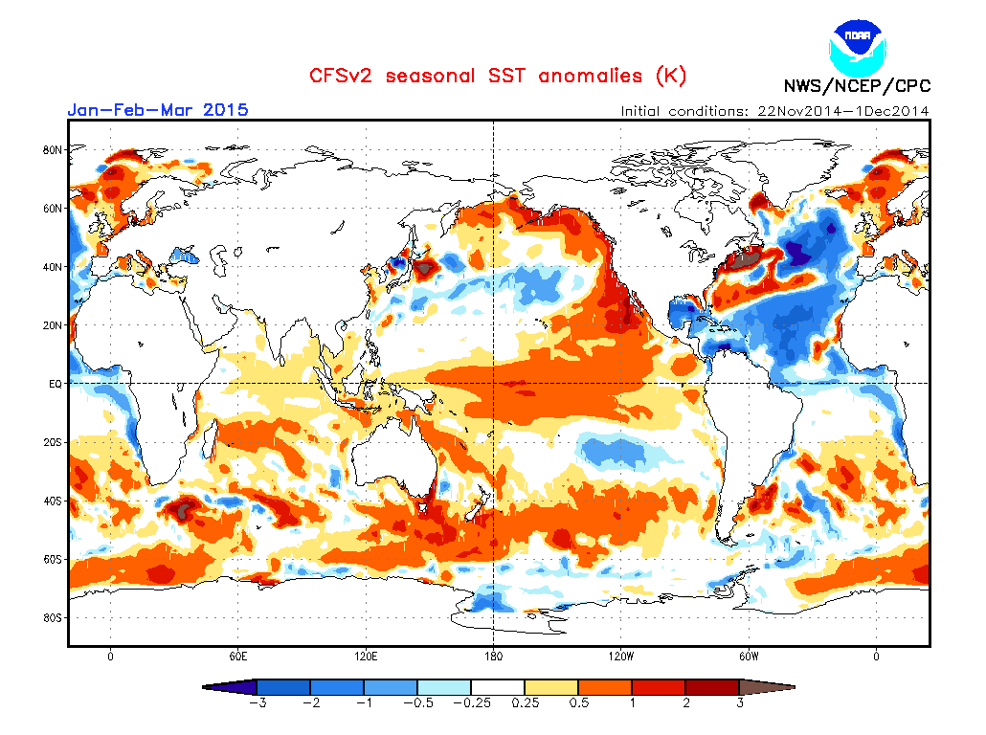
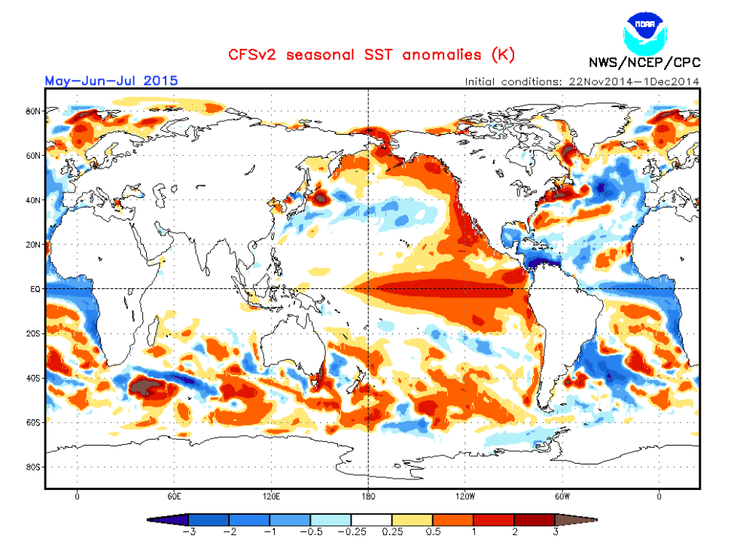
Modelo Climático NOAA

Slide 11
Riesgos 2015
Lluvias: Deficientes sobre la sierra sobre los ya muy ajustados stocks disponibles tras el pobre año de lluvias 2013-2014
Sistema Chili 24.9%. Quedan 85 MMC, solo Arequipa consume más de 1 al día.
Sistema Colca 16.9%. Quedan 43 MMC, se está entregando 1 al día.
Gallito Ciego 59.4%. Quedan 214 MMC
Tinajones 41.4%. Quedan 127 MMC
San Lorenzo 22.9%. Quedan 47 MMC
Poechos 36.4%. Quedan 178 MMC
Temperaturas: Mayores temperaturas en otoño/invierno 2015 en la costa

